Slide 1

ГИА в 2015 году
Директор
ГБОУ ДПО ЦПКС СПб РЦОКОиИТ
Михайлова Евгения Викторовна

Slide 2
ЕГЭ 2015
178 пунктов проведения экзамена
21 ППЭ на дому и в больницах
2383 аудитории проведения, из них 93% обеспечены видеонаблюдением в режиме
on-line
166 аудиторий для детей с ограниченными возможностями здоровья
4286 общественных наблюдателей
2416 экспертов, из них 354 старших эксперта.

Slide 3
Регистрация на ГИА
 | 2014 |  | 2015
 | чел | ч/э | чел | ч/э*
ОГЭ (2.1 экз. на чел) | 33509 | 71408 | 34191 | 71900
ГВЭ-9 (% от общего) | 1127 (3.3%) | 2239 | 900 (2.6%) | 1752
Сочинение (изложение) |  |  | 24700 | 26504
ЕГЭ (экз. на чел) | 30011 | 107170 (3.6) | 27993 | 119689 (4.3)
ГВЭ-11 (% от общего) | 227 (0.76%) | 493 | 171 (0.61%) | 351
Всего | 64733 | 181310 | 62149 | 220196
*Данные без учета ГИА в дополнительный период (сентябрь)

Slide 4
Регистрация на ГИА-9 (сентябрь)
Предмет | Дата | РЕГ | ЯВКА | НЕЯВКА
Математика | 07.09.2015 | 980 | 808 | 172 | 17,6%
Математика (ГВЭ) | 07.09.2015 | 5 | 5 | 0 | 0%
Русский язык | 14.09.2015 | 698 | 479 | 219 | 31,4%
Русский язык (ГВЭ) | 14.09.2015 | 4 | 4 | 0 | -
Математика | 16.09.2015 | 7 | 0 | 0 | -
Русский язык | 21.09.2015 | 2 | 0 | 0 | -

Slide 5
Регистрация на ГИА-11 (сентябрь)
Предмет | Дата | Участников
Математика (профильная) | 26.09.2015 | 258
Математика (базовая) |  | 381
Математика ГВЭ |  | 4
Русский язык | 29.09.2015 | 148
Русский язык | 09.10.2015 | 5
Математика (профильная) |  | 36
Математика (базовая) |  | 8
Русский язык | 153
Математика (профильная) | 294
Математика (базовая) | 389
Математика ГВЭ | 4

Slide 6
Предварительный выбор предметов ГИА-9, сделанный выпускниками 2014-2015 учебного года
Всего | 35844
Русский язык | 34161 | 95,3%
Математика | 34159 | 95,3%
Обществознание | 16881 | 47,1%
Биология | 8987 | 25,1%
Английский язык | 7670 | 21,4%
География | 6409 | 17,9%
Физика | 5788 | 16,1%
Химия | 5175 | 14,4%
История | 4906 | 13,7%
Информатика и ИКТ | 4295 | 12,0%
Литература | 2860 | 8,0%
Немецкий язык | 448 | 1,2%
Французский язык | 286 | 0,8%
Испанский язык | 107 | 0,3%

Slide 7
Нововведения 2015
Введение устной части в технологию проведения ЕГЭ по иностранным языкам.
Введение итогового сочинения (изложения).
Введение двух уровней экзамена ЕГЭ по математике.
Изменение сроков регистрации на ГИА-11, отсутствие дополнительного этапа ГИА-11 в июле.
Введение досрочного этапа проведения ГИА-11 в феврале (не будет в 2016 году).
Изменение структуры КИМ (отказ от вопросов части «А», введение новых бланков).
Доставка КИМ в ППЭ сотрудниками УСС.

Slide 8
Итоговое сочинение (изложение) 2015
Дата | Зарег. | % от общего числа человек | Явка | % от числа зарег.
03 декабря 2014 | 22902 | 92,7% | 22241 | 97,1%
4 февраля 2015 | 2265 | 9,2% | 1626 | 71,8%
06 мая 2015 | 1326 | 5,4% | 581 | 43,8%
19 мая 2015 | 11 | 0,04% | 10 | 90,9%
Всего (ч/э) | 26504 | 107,3% | 24458 | 92,3%
Всего (чел) | 24700 |  | 23714
Всего участников | "ЗАЧЕТ" | "НЕЗАЧЕТ"
23714 | 23424 | 290 (1,2%)
Выбывшие участники | 99 (34,1%)
Выпускники прошлых лет | 92 (31,7%)
Выпускники центров образования* | 80 (27,6%)
Выпускники СПО | 6 (2,1%)
Выпускники СОШ | 12 (4,1%)
Выпускники НОУ | 1 (0,3%)
Всего получили "НЕЗАЧЕТ" | 290
*Выпускники центров образования включают в себя обучающихся СПО, не имеющих аккредитации по программам среднего общего образования

Slide 9
Итоговое сочинение (изложение) 2015
Учителя, которые проверяют итоговое сочинение (изложение) должны знать критерии проверки и правила выставления зачетов.
Апелляции по итоговому сочинению (изложению) не принимаются. Участник, не согласный с результатом проверки, может написать сочинение повторно и потребовать проверки сочинения городской комиссией.
При необходимости, участник итогового сочинения (изложения) может потребовать в образовательной организации заверенную копию своего итогового сочинения (изложения).

Slide 10
Регистрация на ГИА (прогноз)
Количество участников ГИА возрастет на 3-5%
Объем экзаменов ГИА-9 вырастет за счет введения четырех экзаменов (два обязательных и два по выбору участника) до 132000 ч/э против 72000 ч/э в 2015 году
Экзамены ГИА-9 по выбору потребуют дополнительного оборудования в ППЭ:
информатика – часть работы выполняется на компьютере (проводится в кабинете информатики, 1 участник = 1 ПК)
физика – практическая часть требует лабораторного оборудования (1 участник = 1 комплект)
иностранные языки – запись устного ответа осуществляется на компьютер (10-15 участников = 1 ПК)

Slide 11
Результаты ЕГЭ 2015
Предмет | Зарег. | Явилось |  | Рез. | Ср.балл |  | 100 | Порог | выше | ниже
 | ч/э | ч/э | % | Чел. | СПб | РФ | Чел. |  | Чел. | Чел.
Русский язык | 26319 | 24344 | 92,5% | 24320 | 69,28 | 65,90 | 69 | 24 | 24245 | 75
Математика (проф) | 21141 | 18307 | 86,6% | 17544 | 49,83 | 45,40 | 3 | 27 | 15486 | 2058
Физика | 7793 | 6471 | 83,0% | 6463 | 54,40 | 51,20 | 18 | 36 | 6244 | 219
Химия | 3197 | 2552 | 79,8% | 2534 | 61,24 | 56,30 | 18 | 36 | 2371 | 163
Информатика и ИКТ | 3304 | 2404 | 72,8% | 2400 | 60,26 | 53,60 | 5 | 40 | 2179 | 221
Биология | 4910 | 3877 | 79,0% | 3872 | 58,63 | 53,20 | 9 | 36 | 3562 | 310
История | 5214 | 3725 | 71,4% | 3714 | 53,18 | 46,70 | 5 | 32 | 3369 | 345
География | 1144 | 725 | 63,4% | 725 | 63,37 | 52,90 | 7 | 37 | 711 | 14
Английский язык | 5575 | 4255 | 76,3% | 4245 | 68,22 | 64,80 | 1 | 22 | 4172 | 73
Немецкий язык | 268 | 213 | 79,5% | 212 | 69,92 |  | 0 | 22 | 210 | 2
Французский язык | 194 | 151 | 77,8% | 151 | 77,40 |  | 3 | 22 | 151 | 0
Обществознание | 14541 | 11994 | 82,5% | 11984 | 56,82 | 53,30 | 9 | 42 | 10465 | 1519
Испанский язык | 54 | 38 | 70,4% | 38 | 70,63 |  | 0 | 22 | 38 | 0
Литература | 3850 | 2747 | 71,4% | 2744 | 53,35 | 56,90 | 6 | 32 | 2623 | 121
Математика (база) | 16366 | 14748 | 90,1% | 14296 | 4,05 | 4,00 | 0 | 3 | 13908 | 388

Slide 12
100 баллов
 | 2014 г. | 2015 г.
Русский язык | 61 | 69
Математика профильная | 5 | 3
Физика | 9 | 18
Химия | 24 | 18
Информатика и ИКТ | 5 | 5
Биология | 5 | 9
История | 5 | 5
География | 5 | 7
Английский язык | 1 | 1
Немецкий язык | 0 | 0
Французcкий язык | 1 | 3
Обществознание | 3 | 9
Испанский язык | 0 | 0
Литература | 9 | 6
 | 133 | 153
100 баллов | чел.
По одному предмету | 151
По двум предметам | 1
ОО, чьи обучающиеся получили
3 и более 100балльных результата
ГБОУ лицей №30 | 7
ГБОУ лицей №214 | 7
ГБОУ ФМЛ №239 | 6
АГ СПБГУ | 5
ГБОУ Лицей №126 | 4
ГБОУ Гимназия №56 | 4
ГБОУ гимназия №642 "Земля и Вселенная" | 3
Лицей ФТШ | 3
ГБОУ гимназия №171 | 3

Slide 13
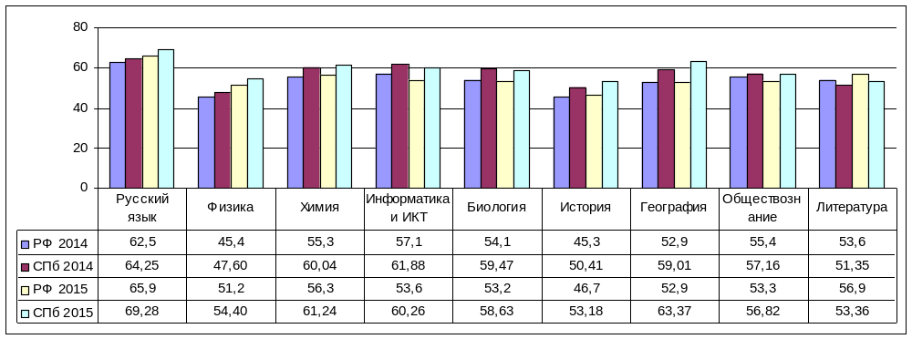
Средние баллы 2014-2015г.г.

Slide 14
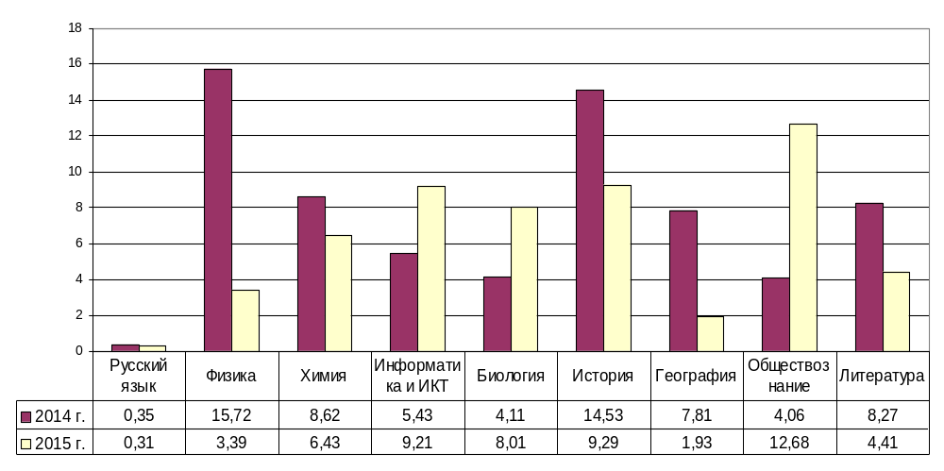
% участников не преодолевших порог

Slide 15
Пороговые баллы
Предмет | 2009 | 2010 | 2011 | 2012 | 2013 | 2014 | 2015
Русский язык | 37 | 36 | 36 | 36 | 36 | 24 | 24
Математика | 21 | 21 | 24 | 24 | 24 | 20 | 27
Физика | 32 | 34 | 33 | 36 | 36 | 36 | 36
Химия | 33 | 33 | 32 | 36 | 36 | 36 | 36
Информатика и ИКТ | 36 | 41 | 40 | 40 | 40 | 40 | 40
Биология | 35 | 36 | 36 | 36 | 36 | 36 | 36
История | 30 | 31 | 30 | 32 | 32 | 32 | 32
География | 34 | 35 | 35 | 37 | 37 | 37 | 37
Английский язык | 20 | 20 | 20 | 20 | 20 | 20 | 22
Немецкий язык | 20 | 20 | 20 | 20 | 20 | 20 | 22
Французcкий язык | 20 | 20 | 20 | 20 | 20 | 20 | 22
Обществознание | 39 | 39 | 39 | 39 | 39 | 39 | 42
Испанский язык | 20 | 20 | 20 | 20 | 20 | 20 | 22
Литература | 30 | 29 | 32 | 32 | 32 | 32 | 32
Математика базовая |  |  |  |  |  |  | 3

Slide 16
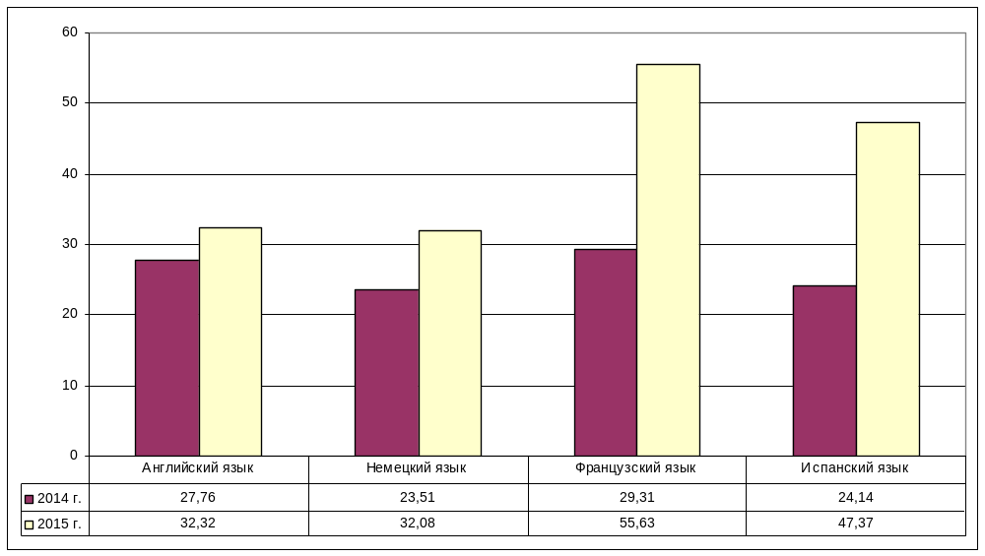
% работ с высокими баллами
(81 – 100 баллов)

Slide 17
Русский язык
Категория участников | Кол-во участников |  |  | Ср. балл
 | Зарег. | Явка | Рез.
Выпускники ГОУ | 18695 | 99,7% | 18633 | 70,83
Выпускники ГОУ (фед. и рег.) | 1079 | 99,9% | 1078 | 79,46
Выпускники центров образования | 1965 | 82,5% | 1611 | 54,16
Выпускники кадетских школ | 345 | 100,0% | 345 | 65,18
Выпускники частных ОУ | 517 | 97,9% | 505 | 68,38
Выпускники СПО | 132 | 97,7% | 128 | 59,39
Выпускники прошлых лет | 3333 | 60,6% | 2019 | 63,08
Выбывшие обучающиеся | 194
Всего | 26260 | 92,7% | 24319 | 69,28
РФ 2015 |  |  |  | 65,90
РФ 2014 |  |  |  | 62,50

Slide 18
Математика
 | Математика базовая |  |  |  | Математика профильная
Категория участников | Кол-во участников |  |  | Ср. балл | Кол-во участников |  |  | Ср. балл
 | Рег. | Явка | Рез. |  | Зарег. | Явка | Рез.
Выпускники ГОУ | 12798 | 93,9% | 11794 | 4,13 | 67 | 92,3% | 14248 | 50,77
Выпускники ГОУ (фед. и рег.) | 283 | 96,8% | 274 | 4,46 | 16048 | 96,6% | 861 | 71,1
Выпускники центров образования | 1916 | 80,2% | 1330 | 3,26 | 895 | 68,9% | 640 | 30,9
Выпускники кадетских школ | 309 | 98,1% | 298 | 4,15 | 338 | 82,0% | 263 | 45,4
Выпускники частных ОУ | 450 | 93,8% | 410 | 4,04 | 2253 | 87,4% | 289 | 46,0
Выпускники СПО | 134 | 98,5% | 130 | 3,94 | 64 | 65,6% | 42 | 46,3
Выпускники прошлых лет | 280 | 21,4% | 60 | 3,48 | 1159 | 53,5% | 1201 | 35,5
Выбывшие обучающиеся | 165 |  |  |  | 350 | 0,0%
Всего | 16335 | 90,3% | 14296 | 4,05 | 21174 | 86,5% | 17544 | 49,8
РФ 2015 |  |  |  | 4 |  |  |  | 45,4
РФ 2014 |  |  |  | - |  |  |  | 46,4

Slide 19
ЕГЭ по МАТЕМАТИКЕ
 | 2013 | 2014 | 2015*
Всего участников ЕГЭ (чел) | 32088 | 30011 | 27993
Всего участников хоть раз зарегистрированных на математику (чел) | 28074 | 26220 | 25236
% участников хоть раз зарегистрированных на математику от общего числа участников | 87,49% | 87,37% | 90,15%
Зарегистрировано на МАТЕМАТИКУ (ч/э) % от общего числа (ч/э) | 29941 (25.8%) | 26825 (25.03%) | 37507 (31.33%)
Зарегистрировано на оба уровня (чел) (% от общего числа) | - | - | 11490 (45.53%)
- только на базовый уровень (чел) (% от общего числа) | - | - | 4349 (17.23%)
- только на профильный уровень (чел) (% от общего числа) | - | - | 9397 (37.24%)
*Данные без учета ГИА в дополнительный период (сентябрь)

Slide 20
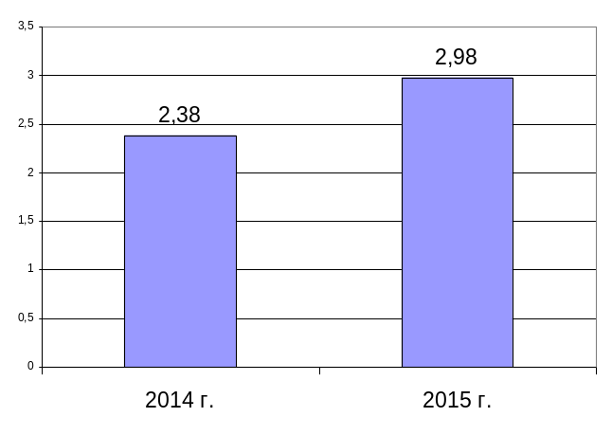
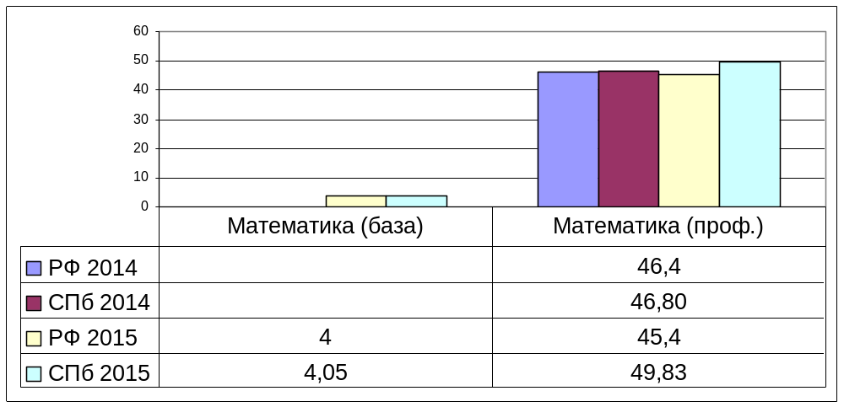
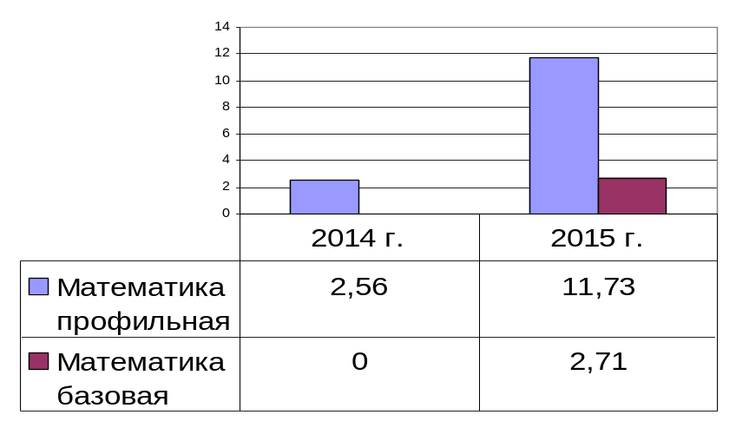
% участников не преодолевших порог
ЕГЭ по МАТЕМАТИКЕ
Средние баллы 2014-2015г.г.
% работ с высокими баллами (81-100 баллов)

Slide 21
Литература
Категория участников | Кол-во участников |  |  | Ср. балл
 | Рег. | Явка | Рез.
Выпускники ГОУ | 2128 | 82,4% | 1753 | 55,67
Выпускники ГОУ (фед. и рег.) | 142 | 86,6% | 123 | 59,36
Выпускники центров образования | 298 | 54,4% | 161 | 43,10
Выпускники кадетских школ | 5 | 60,0% | 3 | 56,33
Выпускники частных ОУ | 82 | 85,4% | 70 | 50,86
Выпускники прошлых лет | 1131 | 56,1% | 633 | 48,64
Выбывшие обучающиеся | 15
Всего | 3801 | 72,2% | 2743 | 53,36
РФ 2015 |  |  |  | 56,90
РФ 2014 |  |  |  | 53,60

Slide 22
ЕГЭ по иностранным языкам
Предмет | Участников письменной части экзамена зарег. (ч/э) | Участников устной части экзамена зарег. (ч/э) | % | Экспертов привлечено
Английский язык | 5487 | 5239 | 95,4% | 382
Немецкий язык | 261 | 253 | 96,9% | 42
Французский язык | 193 | 186 | 96,3% | 39
Испанский язык | 53 | 53 | 100% | 28
ВСЕГО: | 5994 | 5731 | 95,6% | 491

Slide 23
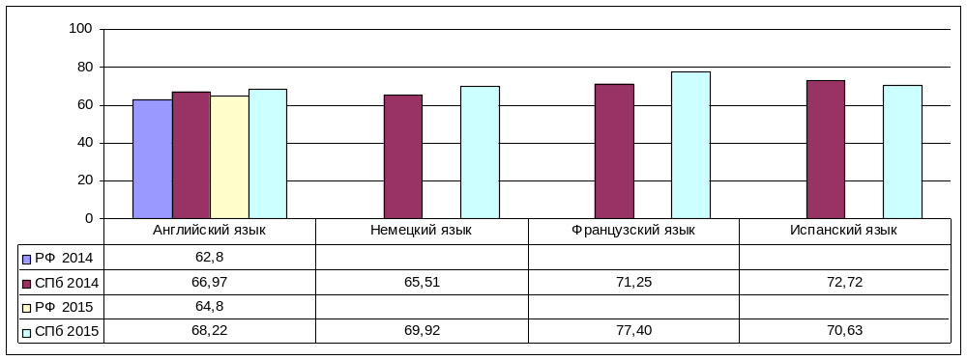
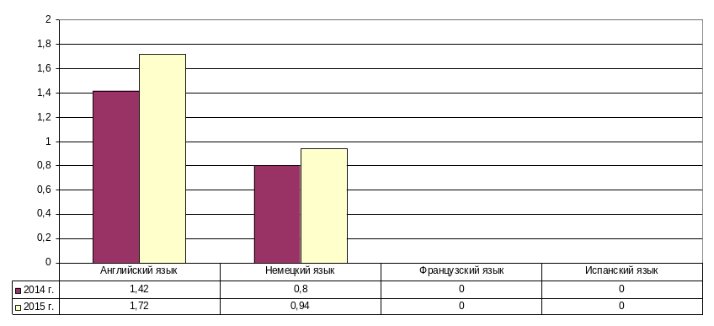
Иностранные языки
Средние баллы 2014-2015г.г.
% участников не преодолевших порог
Увеличение порогового балла
Введение устной части экзамена

Slide 24
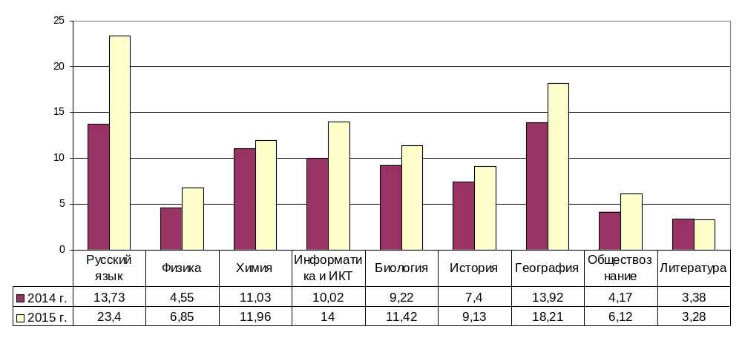
% работ с высокими баллами
(81 – 100 баллов)

Slide 25
Обществознание
Обществознание | 2013 г. | 2014 г. | 2015 г.
% участников, не преодолевших минимальную границу | 4,14 | 4,06 | 12,68
Пороговый балл | 39 | 39 | 42
Распределение заданий ЕГЭ по уровню сложности за 2013-2015 год
Уровень сложности | Число заданий |  |  | Максимальный первичный балл |  |  | % макс. первичного балла за задания данного раздела от макс. первичного балла за всю работу
 | 2013 | 2014 | 2015 | 2013 | 2014 | 2015 | 2013 | 2014 | 2015
Базовый | 21 | 20 | 17 | 25 | 23 | 20 | 42,3 | 38,3 | 32,3
Повышенный | 9 | 10 | 12 | 12 | 14 | 19 | 20,3 | 23,4 | 30,6
Высокий | 7 | 7 | 7 | 22 | 23 | 23 | 37,3 | 38,3 | 37,1
Итого | 37 | 37 | 36 | 59 | 60 | 62 | 100 | 100 | 100

Slide 26
Обществознание
Причины увеличения % участников, получивших результат ниже порогового с до 12,68% в 2015 году (4,06% в 2014):
Уменьшение числа закрытых вопросов (с выбором ответа)
Увеличение порогового балла
Возрастание сложности КИМ

Slide 27
Апелляции
Предмет | 2014 |  |  | 2015
 | Всего участников (ч/э) | Всего апелляций | % | Всего участников (ч/э) | Всего апелляций | %
Русский язык | 26021 | 200 | 0,77% | 24344 | 428 | 1,76%
Математика (проф.) | 24768 | 266 | 1,07% | 18307 | 326 | 1,78%
Физика | 6705 | 87 | 1,30% | 6471 | 58 | 0,90%
Химия | 2504 | 29 | 1,16% | 2552 | 40 | 1,57%
Информатика и ИКТ | 2661 | 58 | 2,18% | 2404 | 48 | 2,00%
Биология | 4041 | 72 | 1,78% | 3877 | 49 | 1,26%
История | 3671 | 79 | 2,15% | 3725 | 78 | 2,09%
География | 820 | 5 | 0,61% | 725 | 13 | 1,79%
Английский язык | 4458 | 62 | 1,39% | 4255 | 49 | 1,15%
Немецкий язык | 251 | 12 | 4,78% | 213 | 5 | 2,35%
Французский язык | 175 | 0 | 0,00% | 151 | 3 | 1,99%
Обществознание | 12981 | 186 | 1,43% | 11994 | 331 | 2,76%
Итого: | 91968 | 1170 | 1,27% | 96551 | 1595 | 1,65%

Slide 28
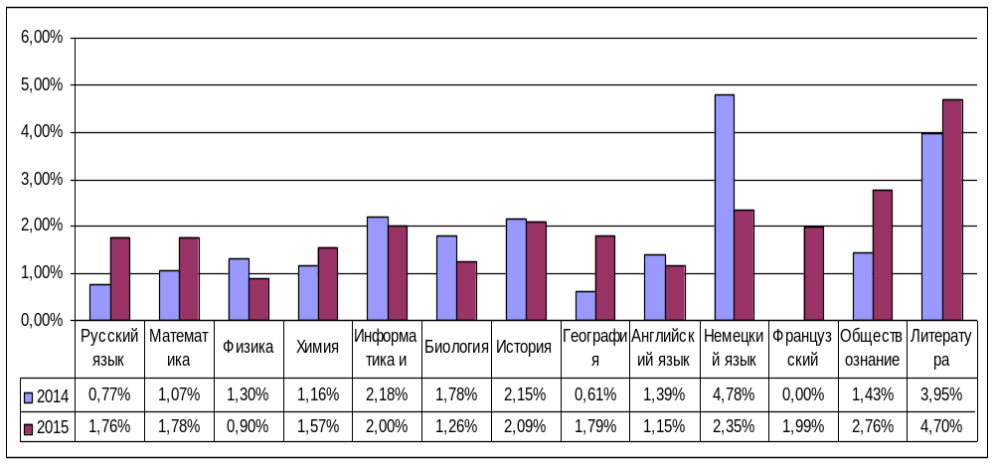
Апелляции

Slide 29
Апелляции о несогласии с выставленными баллами
Предмет | О несогласии с выставленными баллами
 | Всего | Отклонено |  | Удовлетворено
 |  | шт. | % | шт. | % | С понижением |  | Без изменения |  | С повышением
 |  |  |  |  |  | шт. | % | шт. | % | шт. | %
Русский язык | 426 | 206 | 48,4% | 220 | 51,6% | 14 | 6,4% | 14 | 6,4% | 192 | 87,3%
Математика (проф.) | 326 | 212 | 65,0% | 114 | 35,0% | 7 | 6,1% | 3 | 2,6% | 104 | 91,2%
Физика | 58 | 31 | 53,4% | 27 | 46,6% | 0 | 0,0% | 0 | 0,0% | 27 | 100,0%
Химия | 40 | 32 | 80,0% | 8 | 20,0% | 0 | 0,0% | 0 | 0,0% | 8 | 100,0%
Информатика и ИКТ | 48 | 29 | 60,4% | 19 | 39,6% | 3 | 15,8% | 2 | 10,5% | 14 | 73,7%
Биология | 49 | 33 | 67,3% | 16 | 32,7% | 4 | 25,0% | 0 | 0,0% | 12 | 75,0%
История | 78 | 27 | 34,6% | 51 | 65,4% | 1 | 2,0% | 1 | 2,0% | 49 | 96,1%
География | 13 | 13 | 100,0% | 0 | 0,0% | 0 | - | 0 | - | 0 | -
Английский язык | 49 | 21 | 42,9% | 28 | 57,1% | 1 | 3,6% | 0 | 0,0% | 27 | 96,4%
Немецкий язык | 5 | 3 | 60,0% | 2 | 40,0% | 0 | 0,0% | 0 | 0,0% | 2 | 100,0%
Французский язык | 3 | 0 | 0,0% | 3 | 100,0% | 0 | 0,0% | 0 | 0,0% | 3 | 100,0%
Обществознание | 331 | 131 | 39,6% | 200 | 60,4% | 63 | 31,5% | 4 | 2,0% | 133 | 66,5%
Испанский язык | 0 | 0 | - | 0 | - | 0 | - | 0 | - | 0 | -
Литература | 129 | 73 | 56,6% | 56 | 43,4% | 3 | 5,4% | 1 | 1,8% | 52 | 92,9%
Математика (база) | 38 | 20 | 52,6% | 18 | 47,4% | 0 | 0,0% | 4 | 22,2% | 14 | 77,8%
итого | 1593 | 831 | 52,2% | 762 | 47,8% | 96 | 12,6% | 29 | 3,8% | 637 | 83,6%

